Slide 1
Methode
1. Konvertierung der Hz-Werte in log-Hz
Die Sprecherunterschiede werden reduziert
Die Wahrnehmung der Frequenzunterschiede ist eher logarithmisch als linear
Wenn die Deklination exponentiell ist (in Hz), dann müsste sie eine gerade Linie in einer logarithmischen Skala sein
Hz
log Hz
Zeit
Zeit

Slide 2
2. Normalisierung innerhalb des Sprechers
Pro Sprecherin werden alle log-Hz Werte von dem ersten B in BDWGB abgezogen. Daher ist der erste B-Wert 0 und alle anderen Werte meistens Minus-Werte im Bezug zu diesem Wert
Buchstabe
logHz
logHz (norm)
Satz
B 5.5 0 1
D 5.3 -0.2 1
G 5.0 -0.5 1
W 4.8 -0.7 1
B 4.2 -1.3 1
B 5.0 -0.5 2
D 4.8 -0.7 2
...
3. Mitteln über alle Sprecher pro Buchstabe pro Satz
z.B. einen Mittelwert für B über alle Sprecher in Satz 1 usw.

Slide 3
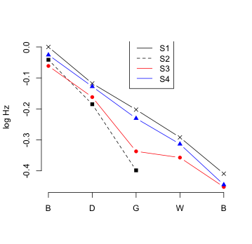
Ergebnisse
1. Je länger die Phrase, umso höher f0 zu Beginn der Phrase? (S1 vs S2)
2. Deklination in Fragen? (S1 vs S3)
S1: BDGWB
3. Kommt die finale Senkung wegen 'und' zustande? (S1 vs. S4)
S2: BDG
S3: BDGWB?
S4: BDGW und B

Slide 4
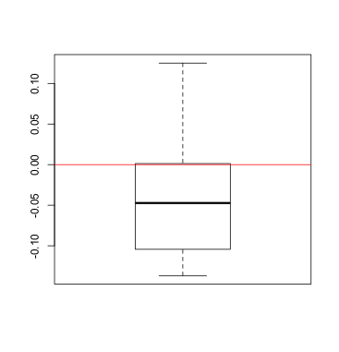
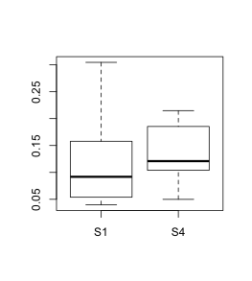
1. Je länger die Phrase, umso höher f0 zu Beginn der Phrase? (S1 vs S2)
3. Kommt die finale Senkung wegen 'und' zustande? (S1 vs. S4) = ist der Abstieg größer in S4 als in S1
f0-Unterschied zwischen BDGWB und BDG
f0-Unterschied, W – B
BDGWB
BDGW und B

